Slide 1




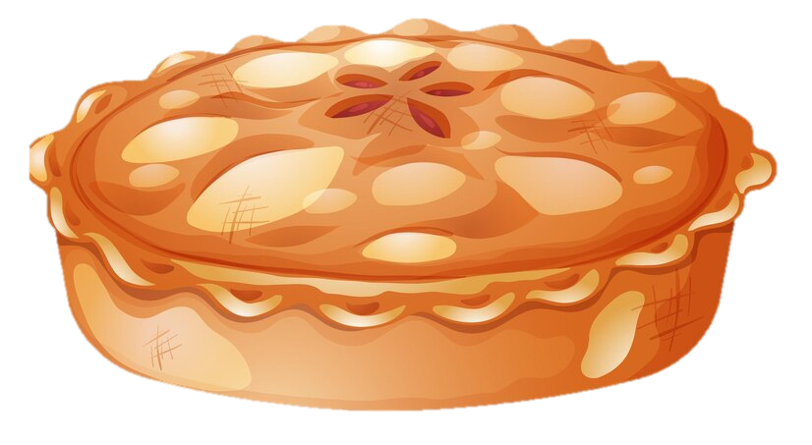


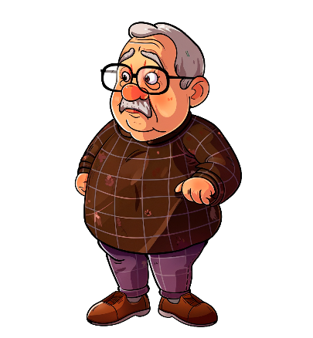


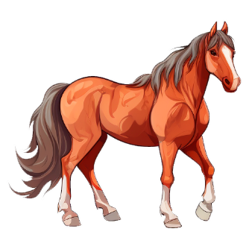




Кінь поскакала дуже
швидко вперед
Дідусь прочитала газету
зранку
Внучка малював квітку
олівцем
Діти грають у бадмінтон
Школярі ходити до школи
Мама спік ароматний пиріг
Катя грала м'ячем у дворі
Михась ловить рибу у ставку
Тато подарував мамі квіти

